Slide 1
Речные рыбы

Slide 2
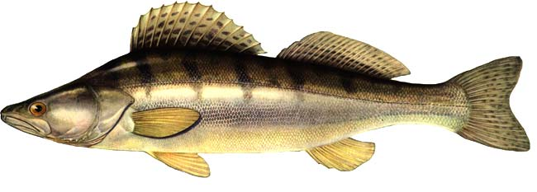
Судак
Стайная хищная рыба с ценным мясом, в состав которого входит весь перечень аминокислот. Отличительная черта судака – маскировочный окрас в виде темных вертикальных полос на спине. Обитает на дне чистых рек, в ямах. Питается мелкой рыбой, лягушками, рачками.

Slide 3
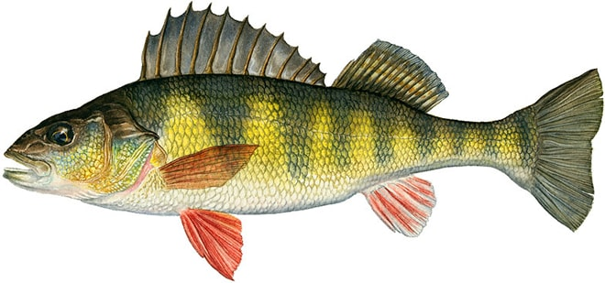
Окунь
Хищник, питается мелкой рыбёшкой. Водится в тихих чистых водах на небольшой глубине. Окуни живут стаей. Характерным признаком вида является плавник, состоящий из двух частей. Передняя часть жёсткая и колючая, задняя – более мягкая. Средние размеры речного окуня – 30-45 см.

Slide 4
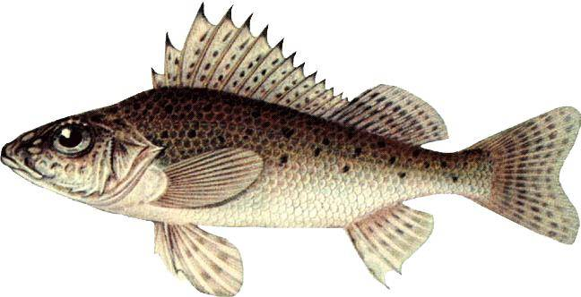
Ёрш
Маленькая колючая рыбка. Живёт на илистом дне и питается личинками. Может поедать икру других рыб. Добычей рыбака рыба становится часто, но особой ценности не представляет. Вырастает до 18 см, вес – до 400 г.

Slide 5
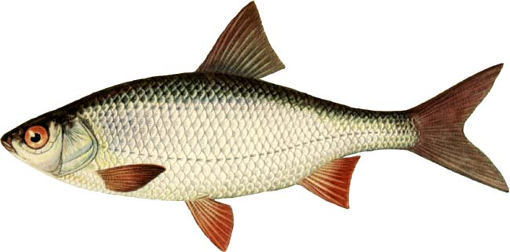
Плотва
Мелкая стайная рыбка с серебристым телом. Обычно не вырастает более 20 см. Обитает на дне рек, в тихих участках, заросших травой. Там она прячется от хищников. В рацион плотвы входят рачки, черви, личинки, икра других рыб.

Slide 6
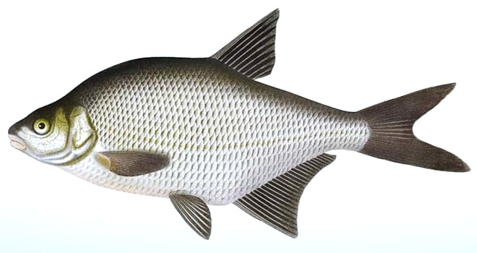
Лещ
Стайная рыба темно-серебристого цвета, живёт на илистом дне в водах со спокойным течением. Питается моллюсками, рачками, личинками, водорослями. Нерест происходит на отмели. Средняя продолжительность жизни – 7-8 лет. За это время вырастает на 41 см.

Slide 7
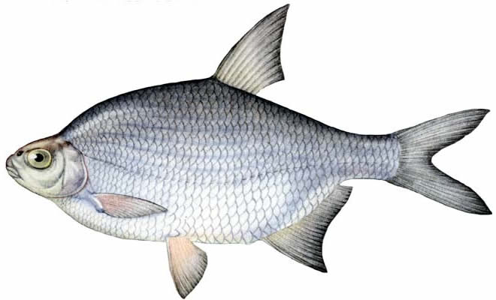
Густера
Стайная рыба с голубоватым телом и красными плавниками. Живёт в местах с медленным течением. Питается животной и растительной пищей. Не вырастает более 30 см.

Slide 8
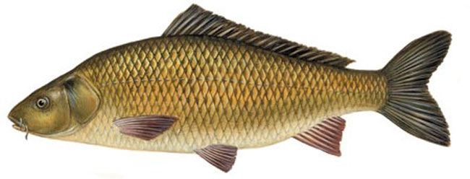
Сазан
Самый крупный из семейства карповых. Чешуя – тёмно-золотистого цвета. Живёт в местах, где много ям и коряг. Может обитать в загрязнённых водах. Питаются побегами камыша, икрой других рыб.

Slide 9
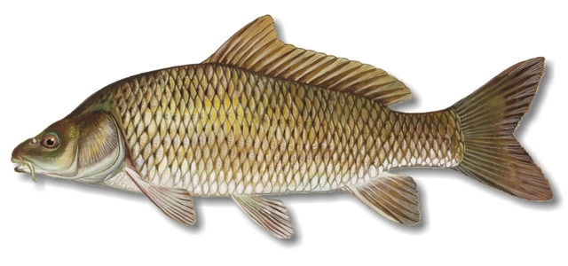
Карп
Ценная промысловая рыба, живущая на дне. Различают чешуйчатого, зеркального и голого карпа. Отличительная черта – наличие усов. Плодовит, подходит для промышленного разведения. В природе питается растительной пищей, личинкам. Рыба теплолюбива и обитает в южных регионах России.

Slide 10
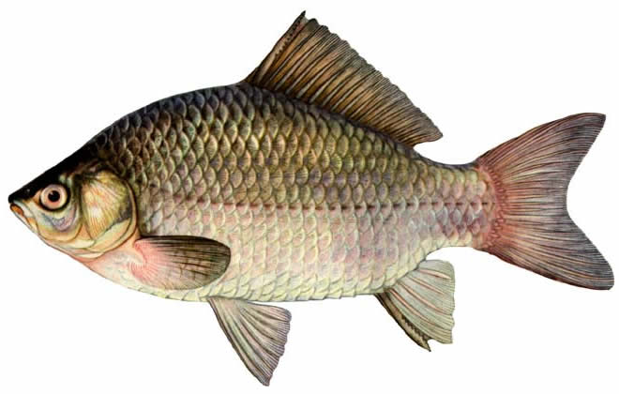
Карась
Рыба относится к семейству карповых, но не имеет усов. Неприхотлив, может жить в грязной воде. Населяет неглубокие места в реках. Питается растениями, зоопланктоном, червями, личинками. Вырастает до 3 кг. .

Slide 11
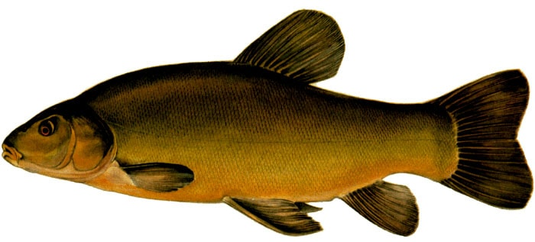
Линь
Рыба семейства карповых, живёт в заросших камышом заливах рек, медлительна. Окрас чешуи зависит от местообитания. Отличительная черта рыбы – отсутствие выемки на хвостовом плавнике. Питается живыми организмами и водными растениями.

Slide 12
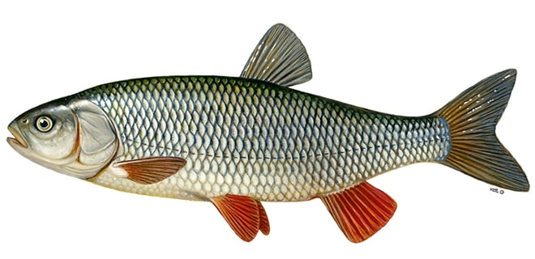
Голавль
Обитает в прохладной воде быстрых рек. Питается личинками, мальками, лягушатами. Способен выпрыгнуть из воды, чтобы поймать насекомое. В длину достигает 70-80 см. Тело и голова — крупные. Голавль – сложная добыча, так как пуглив и осторожен.

Slide 13
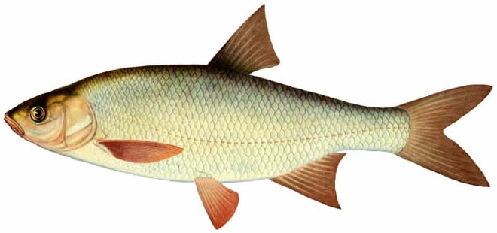
Язь
Внешне похож на плотву или голавля. Чешуя серебристая, с возрастом темнеет. Всеяден. Живёт в омутах, под мостом, у дерева, лежащего в воде. Язь зимой собирается в стаи. Хорошо переносит перепады температуры.

Slide 14
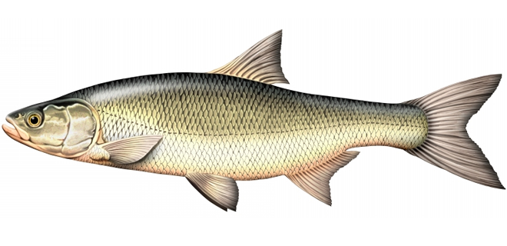
Жерех
Живёт в стремительных водах, под плотинами и шлюзами. Рыба хищная с оригинальным способом охоты. Жерех выпрыгивает из воды, падает на жертву, оглушая её. Пищу захватывает костным выступом на нижней челюсти, перемалывает глоточными зубами. Достигает размера 120 см. Туловище широкое, сжатое с боков, с мощной спиной. Чешуя светло-серебристого цвета.

Slide 15
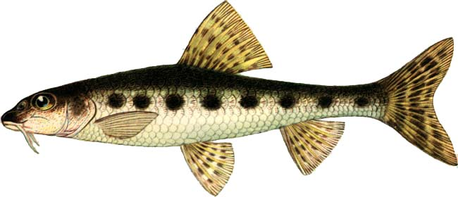
Пескарь
Эта мелкая рыбёшка водится везде. Выбирает места с песчаным дном. У пескаря цилиндрическое тело с крупной чешуёй без слизи. Активен днём, ночью уходит на дно. Питается мелкими беспозвоночными, насекомыми, личинками. Весной поедают икру других рыб.

Slide 16
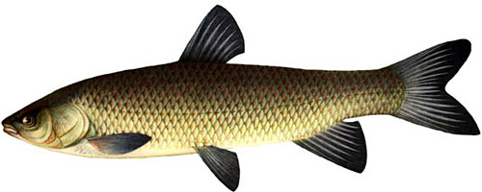
Белый амур
Травоядная крупная рыба, достигает 1,2 м. Чешуя амура крупная, с черным ободком. Любит тёплую воду. Амур является промысловой рыбой.

Slide 17
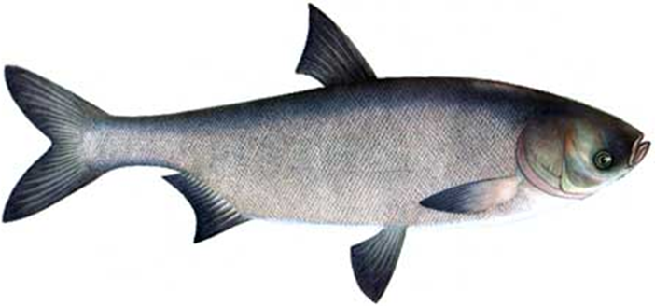
Толстолобик
Крупная рыба, живущая в реках с умеренным течением. Обитает в тёплой воде, с наступлением холодов впадает в спячку. Толстолобик питается зоопланктоном. Стайная рыба, вес достигает 20 кг.

Slide 18
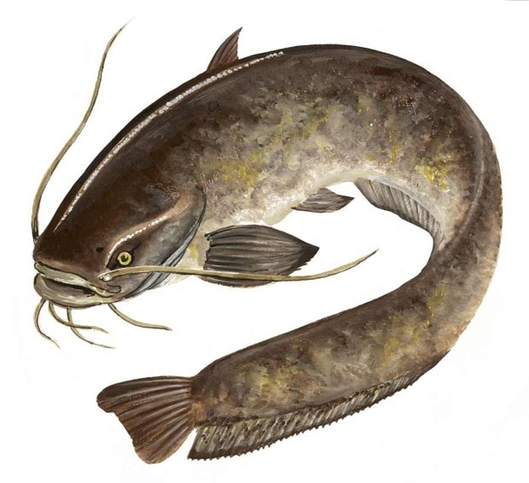
Сом
Хищная рыба-одиночка. Отличается отсутствием чешуи и наличием усов. Сом живёт в глубине, населяет подводные ямы. Питается моллюсками, лягушками, рыбой. Может съесть мёртвую рыбу. Ест и растительную пищу. Весит до 300 кг. Сом активен ночью, после дождя и во время тумана.

Slide 19
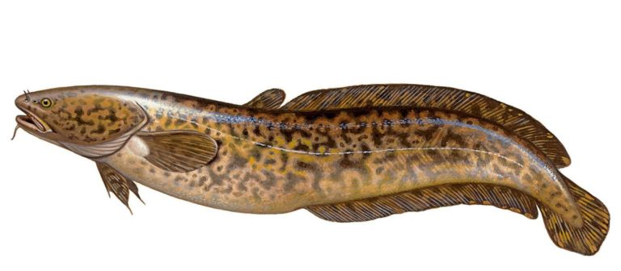
Налим
Промышленная придонная рыба, хищник. Живёт под корягами. Питается моллюсками, мелкой рыбой, лягушками. Вырастает до 1 м. Нерест и активная рыбалка происходит зимой.

Slide 20
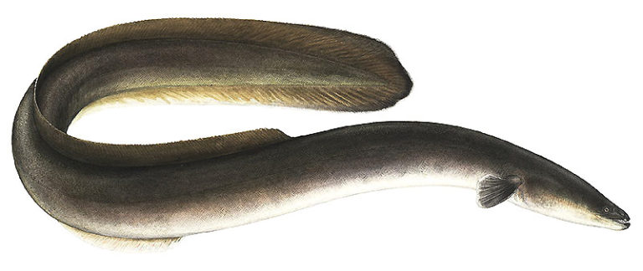
Угорь
Речной угорь живёт в местах с несильным течением и глинистым дном. Хищник, похож на змею. Питается раками, червями. Переползает в другой водоём по мокрой траве. Вырастает до 47 см. Обитает в Европейской части России, на нерест уходит в Саргассово море. После нереста рыба погибает.

Slide 21
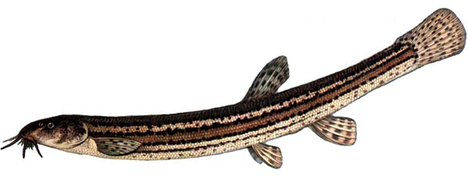
Вьюн
Небольшая рыбка с тонким вытянутым телом и жёлтой спинкой. Длина до 30 см. Обитает в тихих участках реки. В опасной ситуации зарывается в ил. Вовремя засухи ищет другой водоём, переползает по суше, в это время её отлавливают в лужах. Во время вылова вьюн пищит. Питается личинками и икрой других рыб. Причём стайка вьюнов может нанести существенный вред популяции карпа, карася или линя. Из-за отталкивающего внешнего вида вьюна редко едят, хотя его мясо нежное, жирное и похоже на линя.

Slide 22
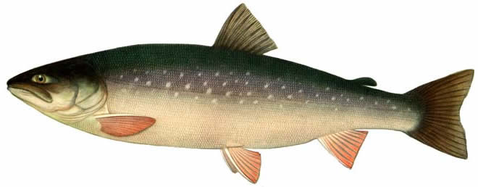
Голец
Представитель семейства лососевых. Спина коричневая, тело в мелких пятнах. Чешуя отсутствует. Питается личинками и рыбьей икрой.

Slide 23
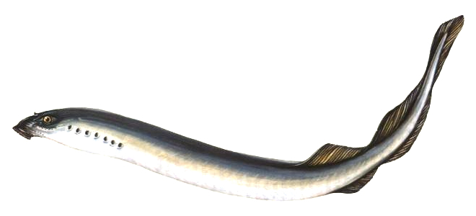
Минога
Водится в бассейне Кубани, Дона. Живёт в чистой проточной воде, обитает на песчаном дне. Личиночный период миноги длится 5-6 лет. Личинки питаются планктоном и мелкими беспозвоночными, вырастают до 17-23 см. Взрослые миноги не питаются. Взрослое состояние длится около года, затем минога нерестится и погибает. Рыба внесена в Красную книгу.

Slide 24
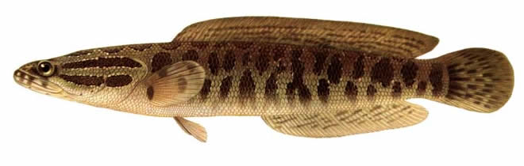
Змееголов
Хищный обитатель рек весом до 30 кг. Внешне похож на змею, яростно охраняет свою территорию. Побеждает врага любого размера. В водоёме уничтожает рыбу и ищет другой, богатый кормом. Во время поиска другого водоёма способен до 5 суток дышать воздухом.

Slide 25
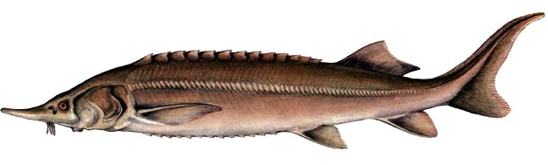
Стерлядь
Ценная рыба семейства осетровых. Обитает на глубине в быстрых реках. Питается личинками, мелкими рачками, моллюсками, мелкой рыбой. Рыба тёмной серо-коричневой окраски. Характерная черта – узкий длинный нос. Вместо чешуи на теле пять рядов костяных наростов. Стерлядь отнесена к исчезающему виду. В регионах утверждены правила по её отлову. Ловля без лицензии запрещена.

Slide 26
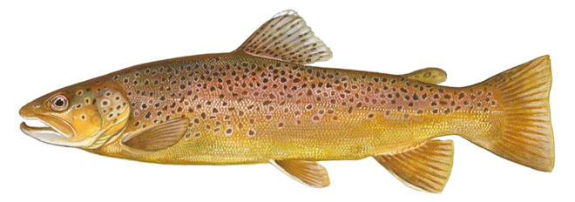
Форель
Обитает в быстрых холодных водах, обогащённых кислородом. Тело тонкое, вытянутое. Чешуя мелкая, плотная. Окраска от бурой до жёлтой. Голова – чёрная с жаберными крышками золотистого цвета. Тело усеяно пятнышками. Мясо белое или с розовым оттенком. Питается рачками, головастиками, личинками. Съедает икру, даже своих сородичей.

Slide 27
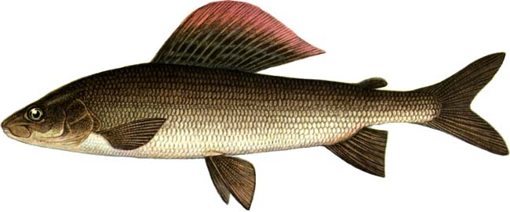
Хариус
Проворная рыбка с примечательной внешностью. На спинном плавнике хариуса яркие жёлтые пятна. Обитает на севере России в быстрых водах. Поймать можно на любую приманку. Ловля разрешена только по лицензии. Объект спортивной рыбалки.

Slide 28
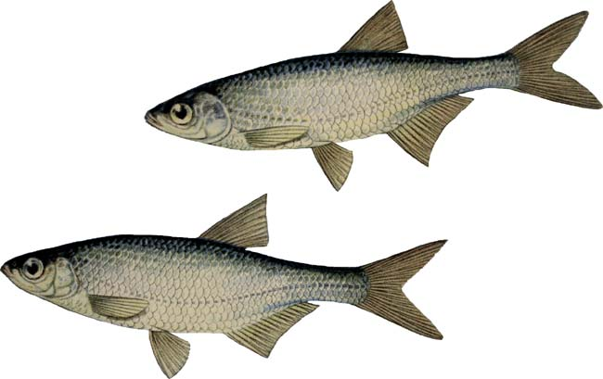
Уклейка
Стайная рыба, обитающая в поверхностных водах. Всеядная уклейка часто попадается на удочку летом и в конце зимы. Распространена повсеместно.

Slide 29
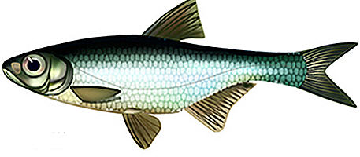
Быстрянка
Внешне похожа на уклейку. Отличительная черта – пунктирная полоса по бокам туловища. Размер быстрянки – 10-12 см. Питается водорослями и зоопланктоном. Населяет реки с быстрым течением.

